Slide 1

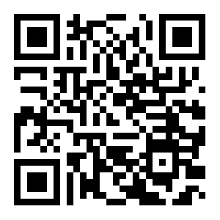
Kansalliseksi kerrottu ja valikoiden vaiettu
Muinaistieteellisen toimikunnan ja Suomen kansallismuseon rakentamat suomalaisuuden narratiivit vuosina 1916–1971
Aleksi Eskelinen
FT, amanuenssi
Nurmeksen museo, Nurmeksen kaupunki

Slide 2
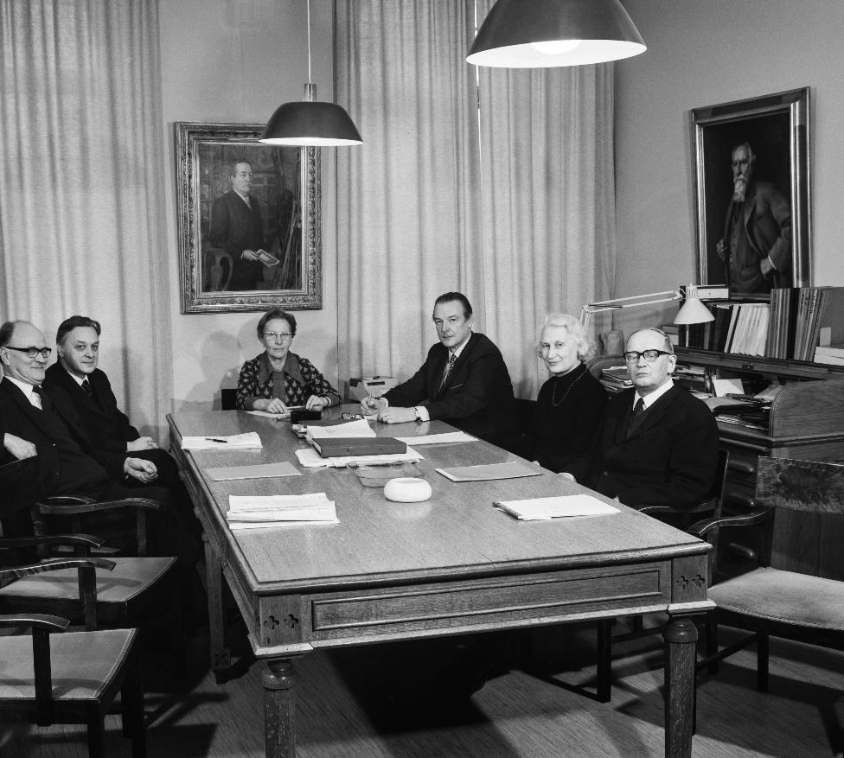
Tutkimusaiheen esittely
Muinaistieteellinen toimikunta oli Museovirastoa edeltänyt viranomainen
  Vastasi vuosina 1884-1971 Suomen muinaismuistohallinnosta
  Ylläpiti vuonna 1916 avatun Suomen kansallismuseon toimintaa
  Tutkimusorientoitunut instituutio
  Tiiviisti kytköksissä Helsingin yliopistoon, varsinkin kansatieteessä ja arkeologiassa
Museoita on nimitetty yhteiskunnan muistiksi, mutta todellisuudessa muistamisen sijaan ne aktiivisesti luovat ja rakentavat narratiiveja menneisyydestä
Kuva: Lisätyn Muinaistieteellisen toimikunnan viimeinen istunto 29.2.1972. Museovirasto, Historian kuvakokoelma, HK10000:7199. CC BY 4.0.

Slide 3
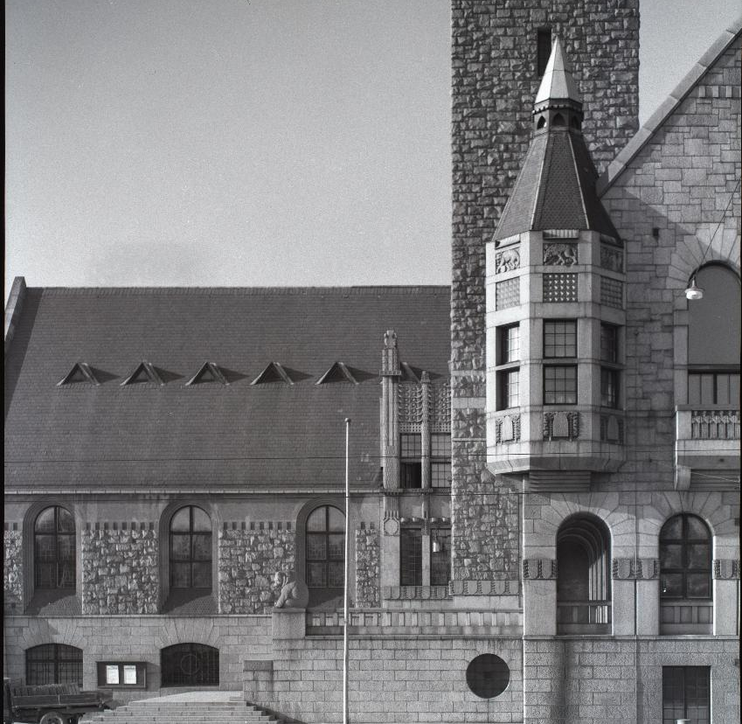
Miksi tutkin narratiiveja museo(i)ssa?
Kuva: Suomen Kansallismuseo. Havas, Heikki. Arkkitehtuurimuseo, Heikki Havaksen negatiivikokoelma, 44-3124 d. CC BY 4.0.

Slide 4
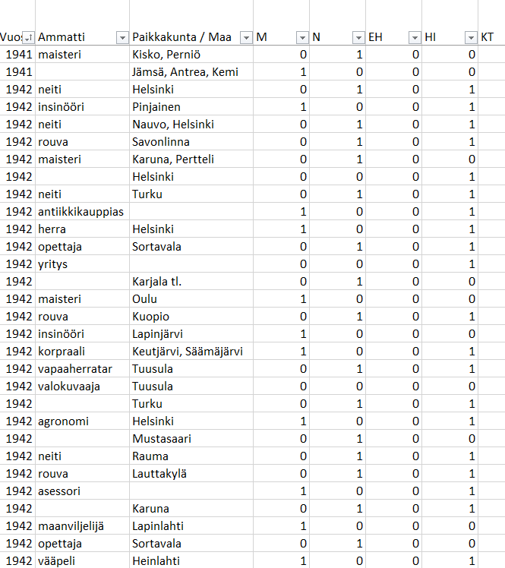
Lähdeaineisto & menetelmät
Lähdeaineisto
Suomen kansallismuseon näyttelyoppaat ja Muinaistieteellisen toimikunnan tutkijoiden julkaisut
Kokoelmatyöstä syntyneet dokumentit, kuten diaariot ja vuosikertomuskoosteet
Hallinnolliset dokumentit, pääasiassa vuosikertomukset
Menetelmät
Narratologian ohjaama aineistolähtöinen sisällönanalyysi
Tietokantojen koostaminen suurista aineistoista (julkaisut N=2266, lahjoittajat N=12 969)
Henkilöhistoriallinen tutkimus
Kuva: Kuvakaappaus tutkimuksessa käytetystä kokoelmalahjoittajien luettelosta.

Slide 5
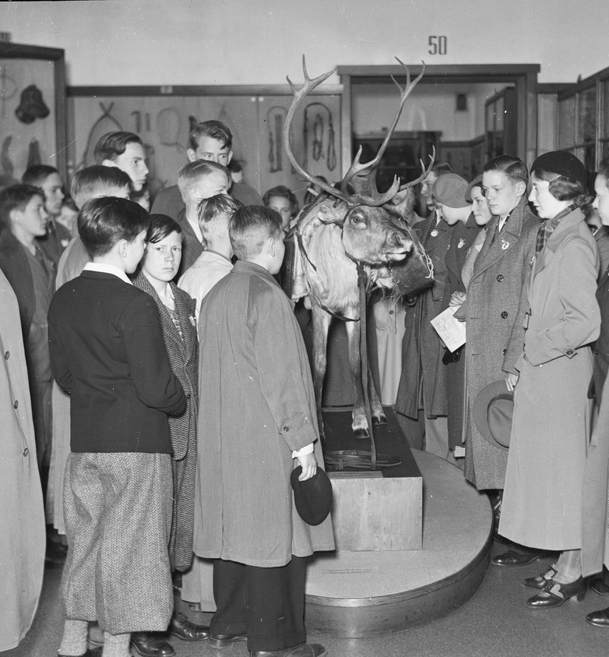
Narratiivien rakentamisen mahdollisuudet ja rajoitteet
Muinaistieteellisen toimikunnan vahva tutkimuslähtöinen ote
Kokoelmat mahdollisuuksina ja rajoina
Suomen kansallismuseo "Töölön satulinna" oli yhtä aikaa sekä vaikuttava kokonaisteos että kahle
Narratiivit eivät rajoittuneet ainoastaan museonäyttelyihin
  Tutkimus
  Sanoma- ja aikakauslehdet
  Radio ja elokuvat
  Suulliset esitelmät
Kuva: Koululaisia vierailulla Kansallismuseossa. Pietinen 1934.
Museovirasto, Historian kuvakokoelma, Pietisen valokuvaamon kokoelma,
HK19670603:12850. CC BY 4.0.

Slide 6
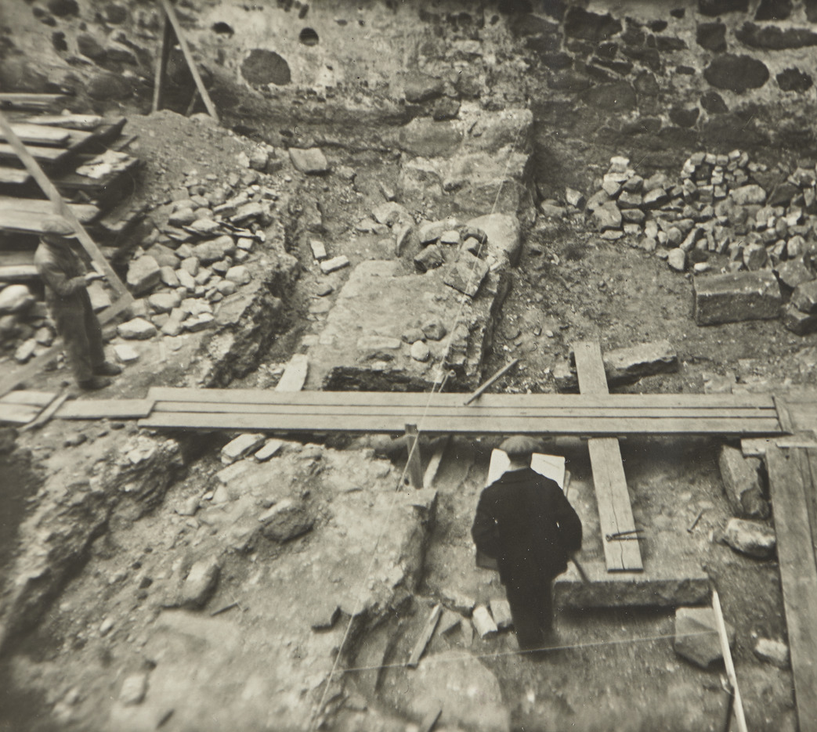
Suomalaisuus arkeologian näkökulmasta
Ulkomaisista epäsuotuisista alkuperäteorioista kohti itsemäärittelyä
  Kansainvaellusteoriat, goottilaisteoria, Hackmanin maahanmuuttoteoria ja sisäsyntyinen kivikauden suomalaisuus
Suomalaisuuden tarkastelun maantieteelliset lähtökohdat
  Läntinen ja itäinen kulttuuri (sekä vieras pohjoinen)
  Modernit hallintorajat (maakuntarajoihin taivutettu esihistoria)
Kollektiivisista heimoista ja suuresta tarinasta siirryttiin löytökeskeisempään ja ilmiöpohjaisempaan tulkintaan
Turun linnan sisäpihan kaivauksia länsiosassa pohjoisesta päin katsoen. 1930, Museovirasto, Rakennushistorian kuvakokoelma, Turun linnan kuvakokoelma, RHOTL24. CC BY 4.0.

Slide 7
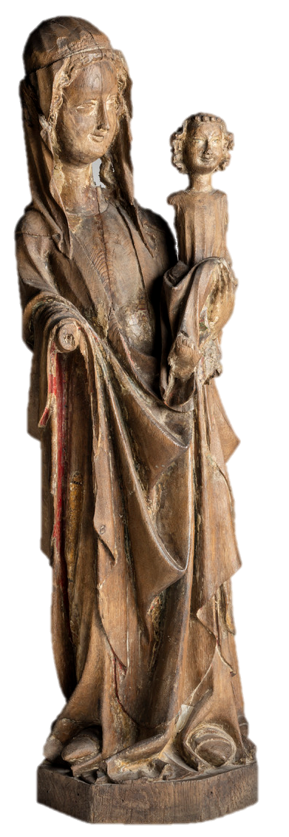
Suomalaisuus kulttuurihistorian näkökulmasta
Oman valtiollisen historian puute pakotti etsimään suomalaisuuden näkökulmasta tärkeitä instituutioita muualta
  Keskiajan kirkon merkityksen korostaminen
  Kotimaiset porvarit suomalaisen kulttuurin uranuurtajina
Säätyjen eliitistä suomalaisiin mestareihin
  Aatelin ja sotilaiden laskeva merkitys
  Käsityöläisten ja kirkon kasvava merkitys
Suomalaisuuden narratiivien yhteiskunnallinen edustavuus ei kuitenkaan merkittävästi kasvanut vuosien 1916–1971 aikana
Kulttuurihistoriallinen painotus oli narratiivien työkalu ja tehokeino
  Vaikeat aiheet
  Suomalaisten toimijuus
Kuva: Neitsyt Mariaa ja lasta kuvaava keskiaikainen puuveistos, jonka tekijäksi on merkitty ”Liedon mestari”.
Suomen kansallismuseo, Historialliset kokoelmat.
H60021:2. CC BY 4.0.

Slide 8
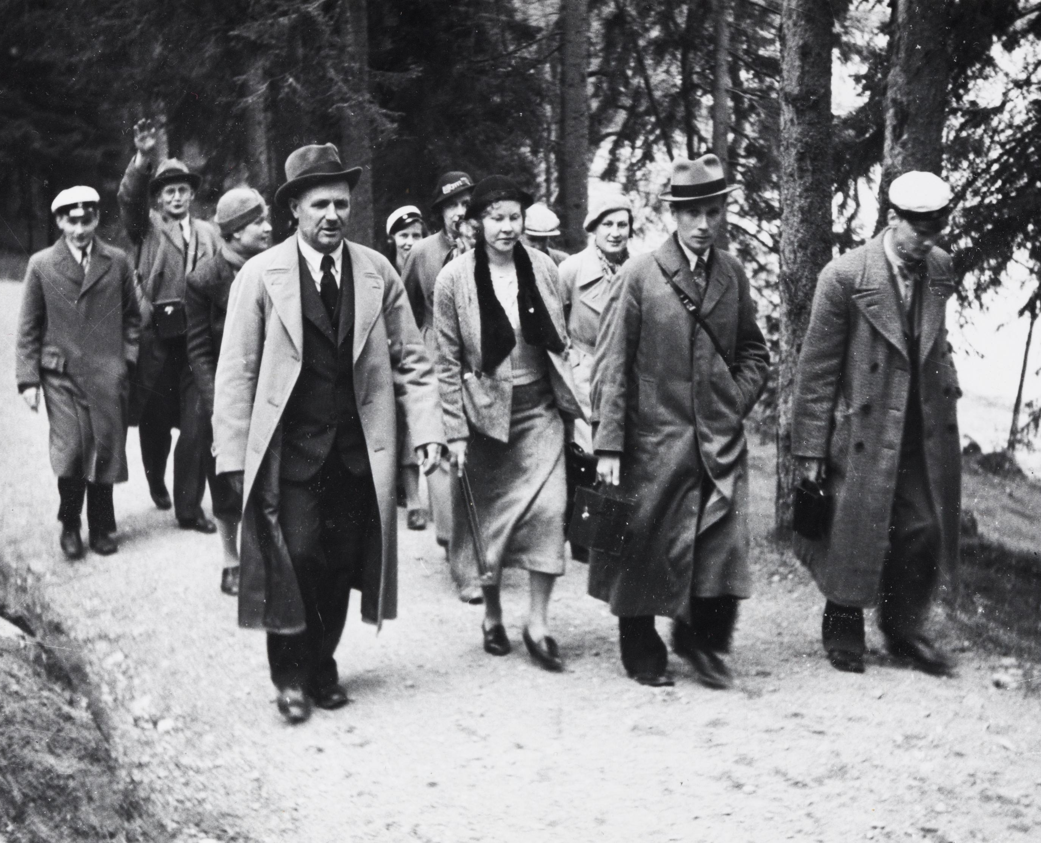
Suomalaisuus kansatieteen näkökulmasta
Paradigmamuutos suomalais-ugrilaisesta kansatieteestä suomalaiseen kansatieteeseen
  Tasapainoilua sukulaiskansojen ja kansallisvaltion intressien kanssa
  Erottava ja yhdistävä talonpoikaisuus
Saamelaisten ja karjalaisten merkitys suomalaisuuden rakentamisessa
  Vastakuvaisuus ja eksotisointi
  Hitaasti heräävä tietoisuus ja aikaisemman kyseenalaistaminen
Modernisoituvan yhteiskunnan kahtalainen merkitys
  Uhkasi perinteistä ja ”aitoa” suomalaisuutta
  Antoi merkityksen museoiden tallentavalle ja säilyttävälle työlle
Kuva: Sakari Pälsi johdattaa nuoria kansatieteilijöitä valokuvaus- ja filmauskurssilla Seurasaaressa.
Museovirasto, Historian kuvakokoelma.
HK10000:6658. CC BY 4.0.

Slide 9
Täyskäännös haarautuvasta muovautuvaan suomalaisuuden narratiiviin
Haarautuva suomalaisuuskäsitys
Kansainvaellus Suomeen etnisesti ja kulttuurisesti yhtenäisenä ryhmänä
Erkaantuminen alkukulttuurista toisistaan poikkeaviksi kulttuureiksi
Suomalais-ugrilaisten kansojen ykseys
Horjumaton tilanteissa, joissa suuriruhtinaskunnan instituutiot olivat uhattuna
Muovautuva suomalaisuuskäsitys
Eri aikoina saapuneet kulttuuriryhmät ja niistä muovautunut yhtenäiskulttuuri
Historiallisten tapahtumien merkitys ja suomalaisten toimijuus vieraiden vaikutteiden omaksujana tai torjujana
Salli paremmin löytöaineiston ristiriitaisuudet eikä pakottanut valitsemaan yhtä oikeaa alkuperäistä kulttuuria

Slide 10
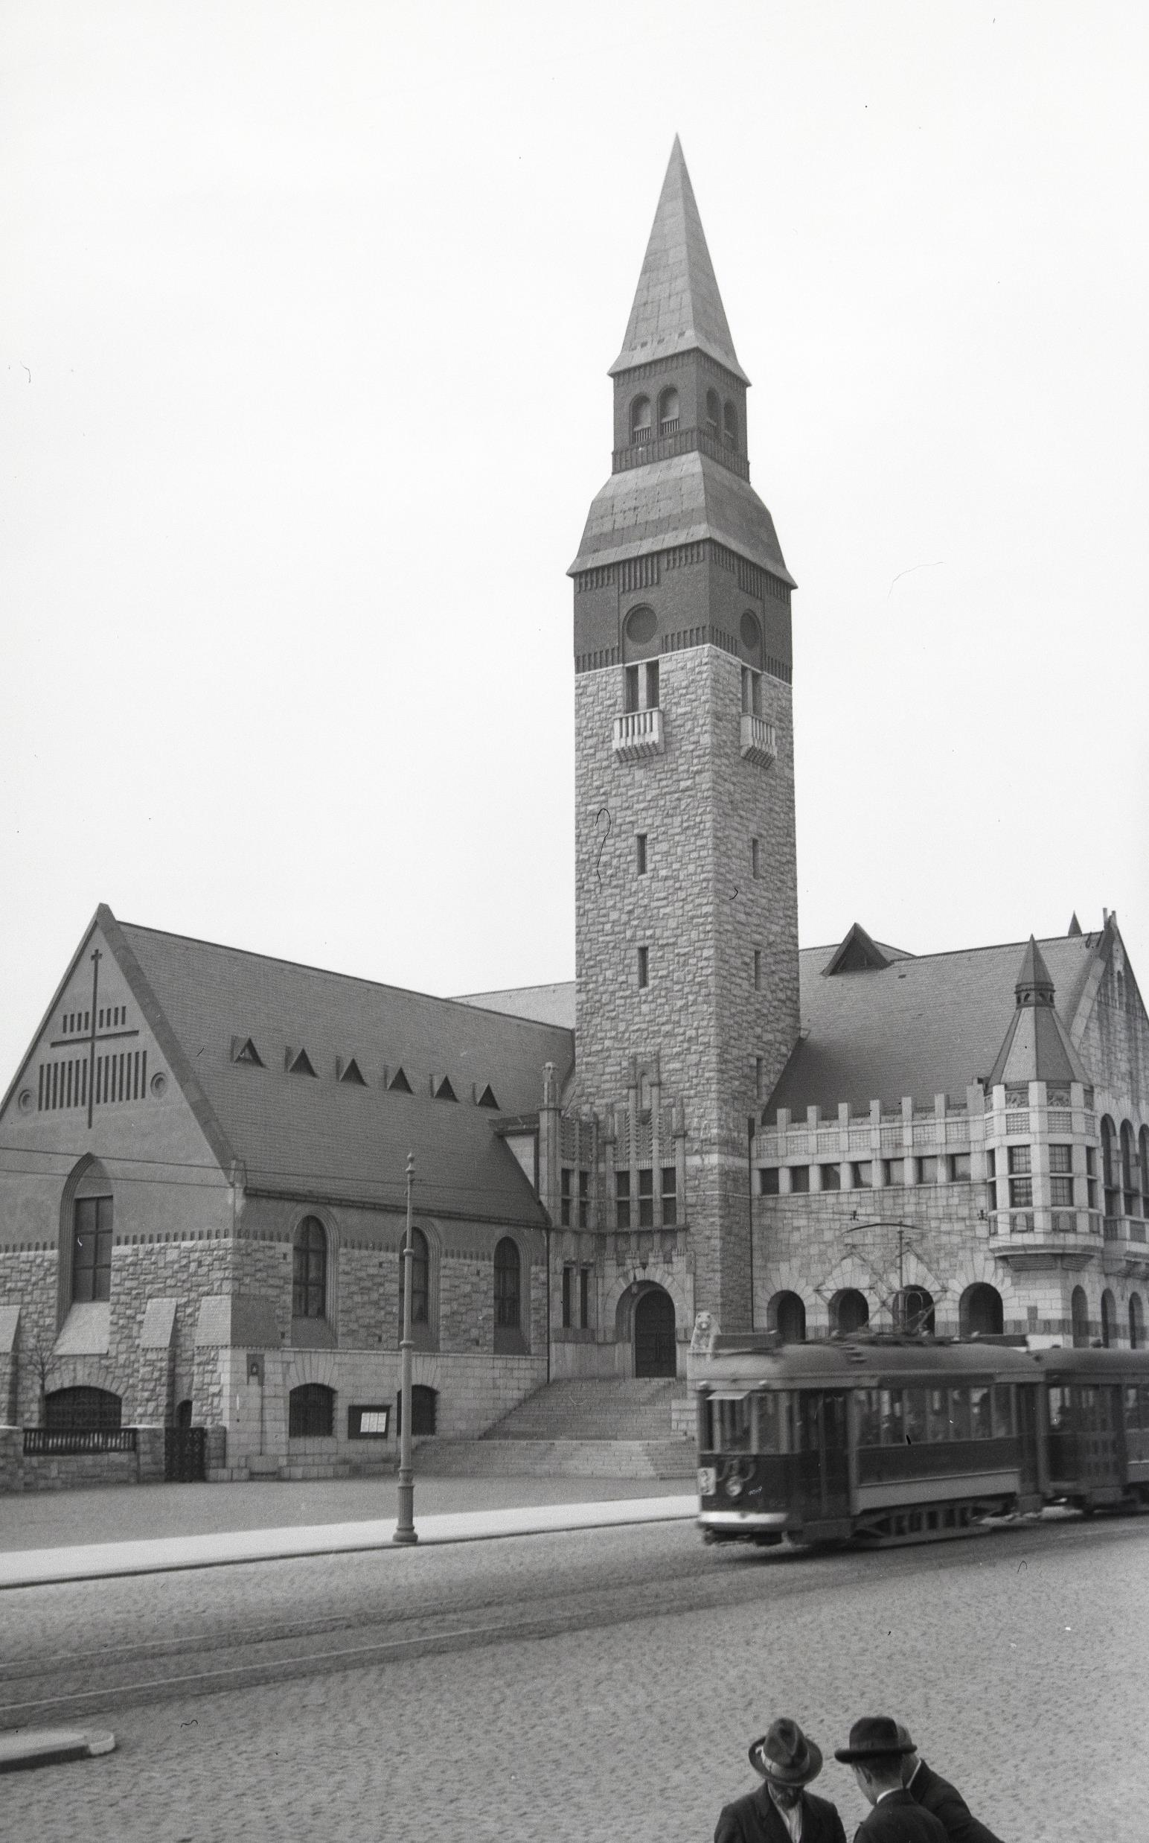
Mitä annettavaa narratiivien tutkimuksella on museoille?
Kuva: Suomen kansallismuseo 1920-1930-luvulla. Hämäläinen Väinö, Nurmeksen museo. 13197:452. CNE.

Slide 11
Kuvalähteet:
Dia 2: Lisätyn Muinaistieteellisen toimikunnan viimeinen istunto 29.2.1972. Museovirasto, Historian kuvakokoelma, HK10000:7199. CC BY 4.0.
Dia 3: Suomen Kansallismuseo. Havas, Heikki. Arkkitehtuurimuseo, Heikki Havaksen negatiivikokoelma, 44-3124 d. CC BY 4.0.
Dia 5: Koululaisia vierailulla Kansallismuseossa. Pietinen 1934. Museovirasto, Historian kuvakokoelma, Pietisen valokuvaamon kokoelma, HK19670603:12850. CC BY 4.0.
Dia 6: Turun linnan sisäpihan kaivauksia länsiosassa pohjoisesta päin katsoen. 1930, Museovirasto, Rakennushistorian kuvakokoelma, Turun linnan kuvakokoelma, RHOTL24. CC BY 4.0.
Dia 7: Neitsyt Mariaa ja lasta kuvaava keskiaikainen puuveistos, jonka tekijäksi on merkitty ”Liedon mestari”. Suomen kansallismuseo, Historialliset kokoelmat. H60021:2. CC BY 4.0.
Dia 8: Sakari Pälsi johdattaa nuoria kansatieteilijöitä valokuvaus- ja filmauskurssilla Seurasaaressa. Museovirasto, Historian kuvakokoelma. HK10000:6658. CC BY 4.0.
Dia 10: Kuva: Suomen kansallismuseo 1920-1930-luvulla. Hämäläinen Väinö, Nurmeksen museo. 13197:452. CNE.
Dia 12: Kansallismuseo. Rácz, István, 1969–1970. Kansatieteen kuvakokoelma. István Ráczin kokoelma. KK5500:22889, CC BY 4.0.
Dia 12: Suomen kansallismuseo 1920-luvulla. Schohin, Wladimir, Museovirasto, Historian kuvakokoelma HK19830122:1.1004. CC BY 4.0.

Slide 12
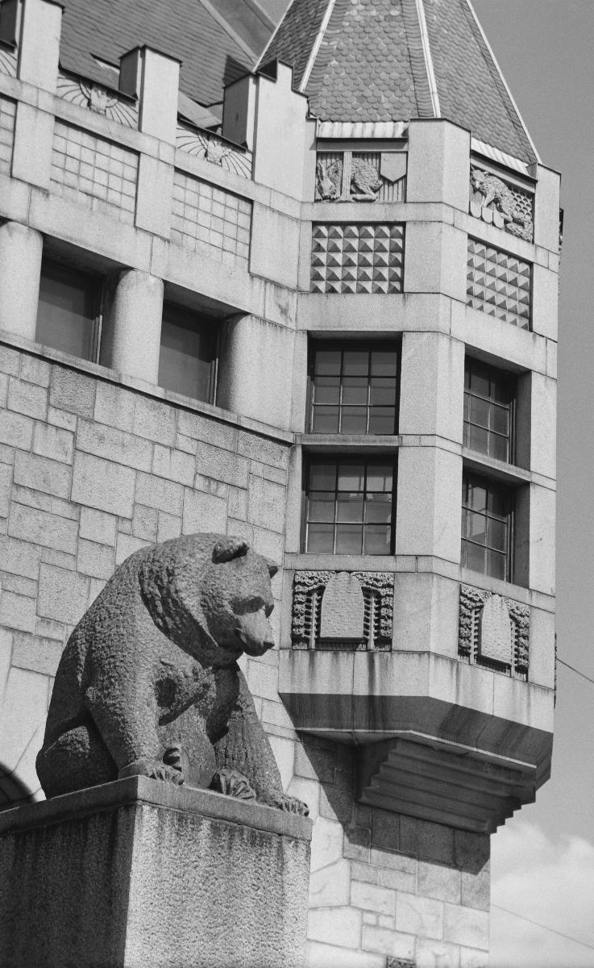
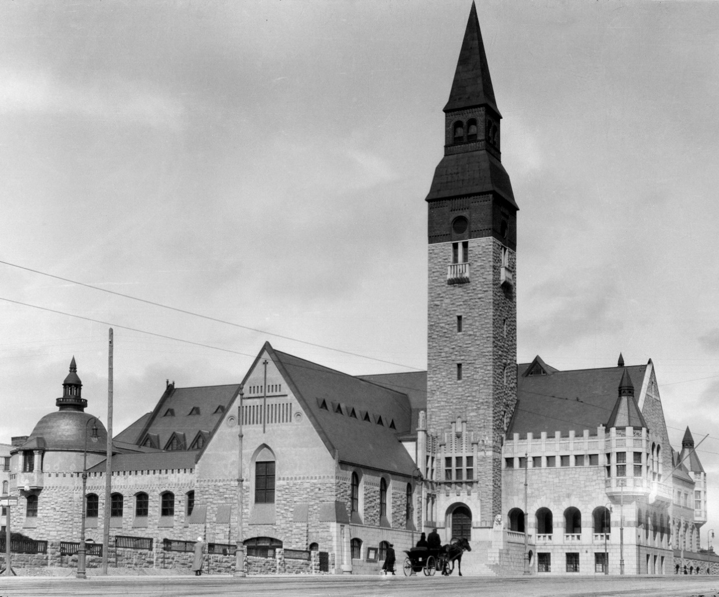
Kiitos!

